Slide 1
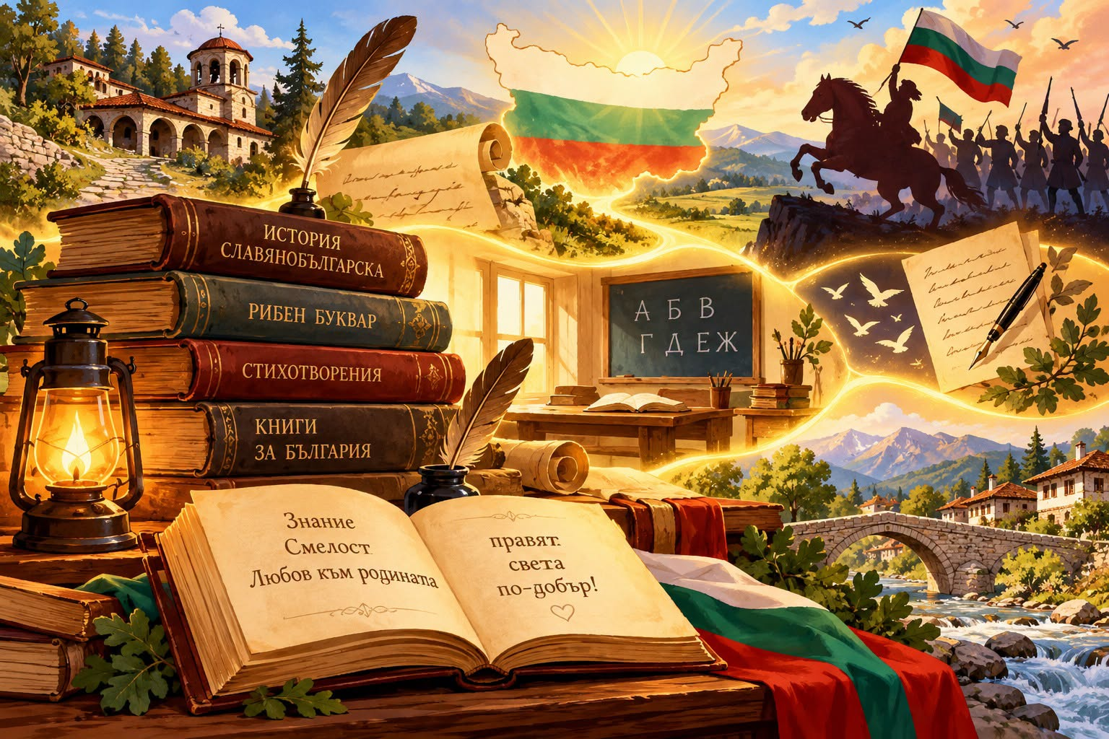
1 НОЕМВРИ
ДЕН
НА
НАРОДНИТЕ БУДИТЕЛИ

Slide 3
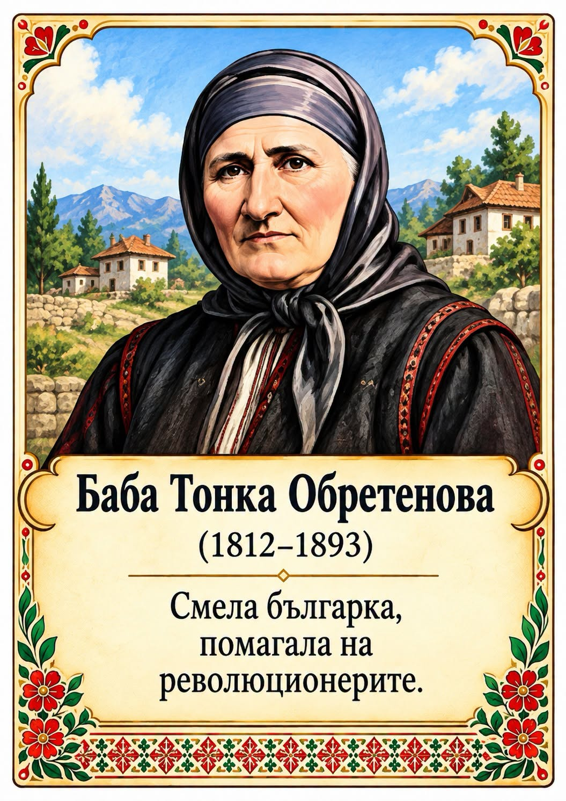


Slide 4
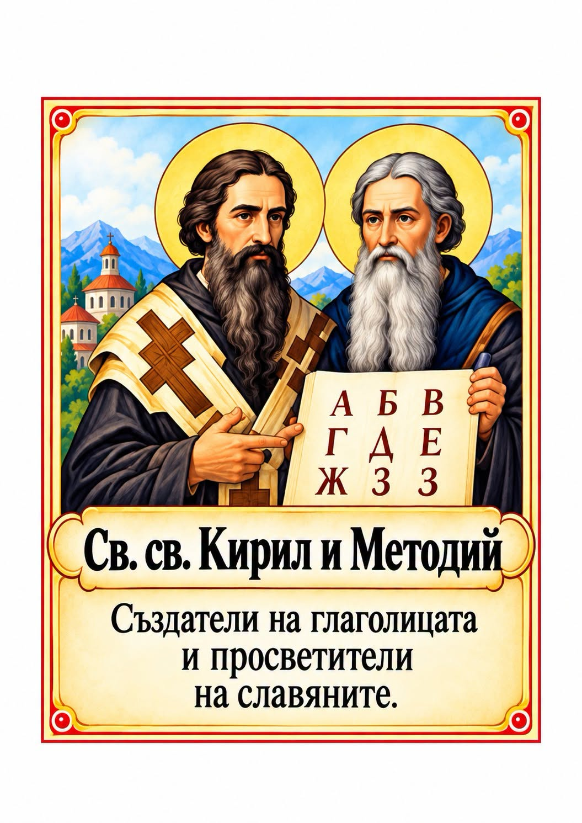
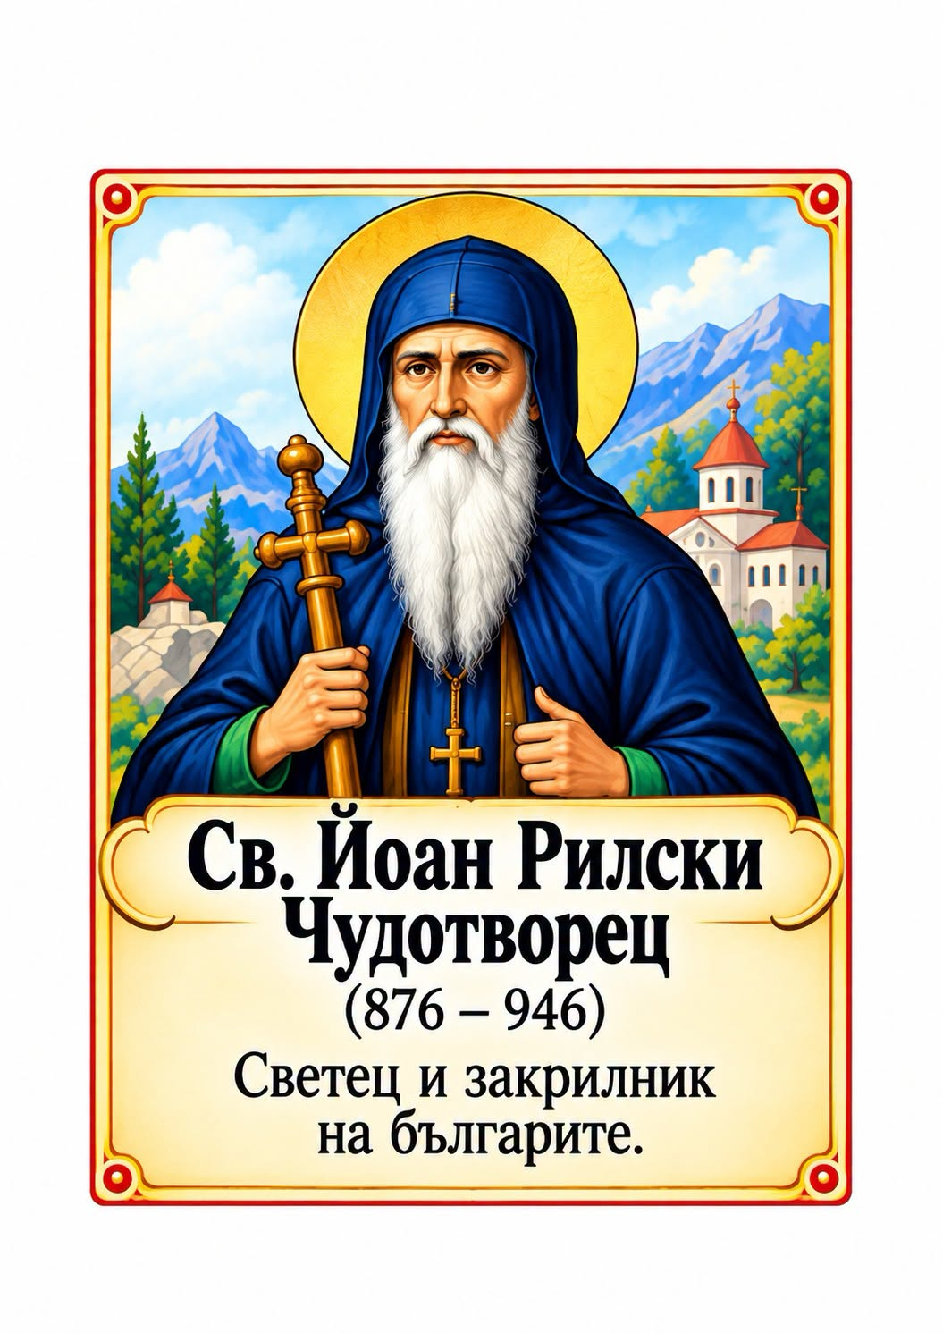

Slide 5
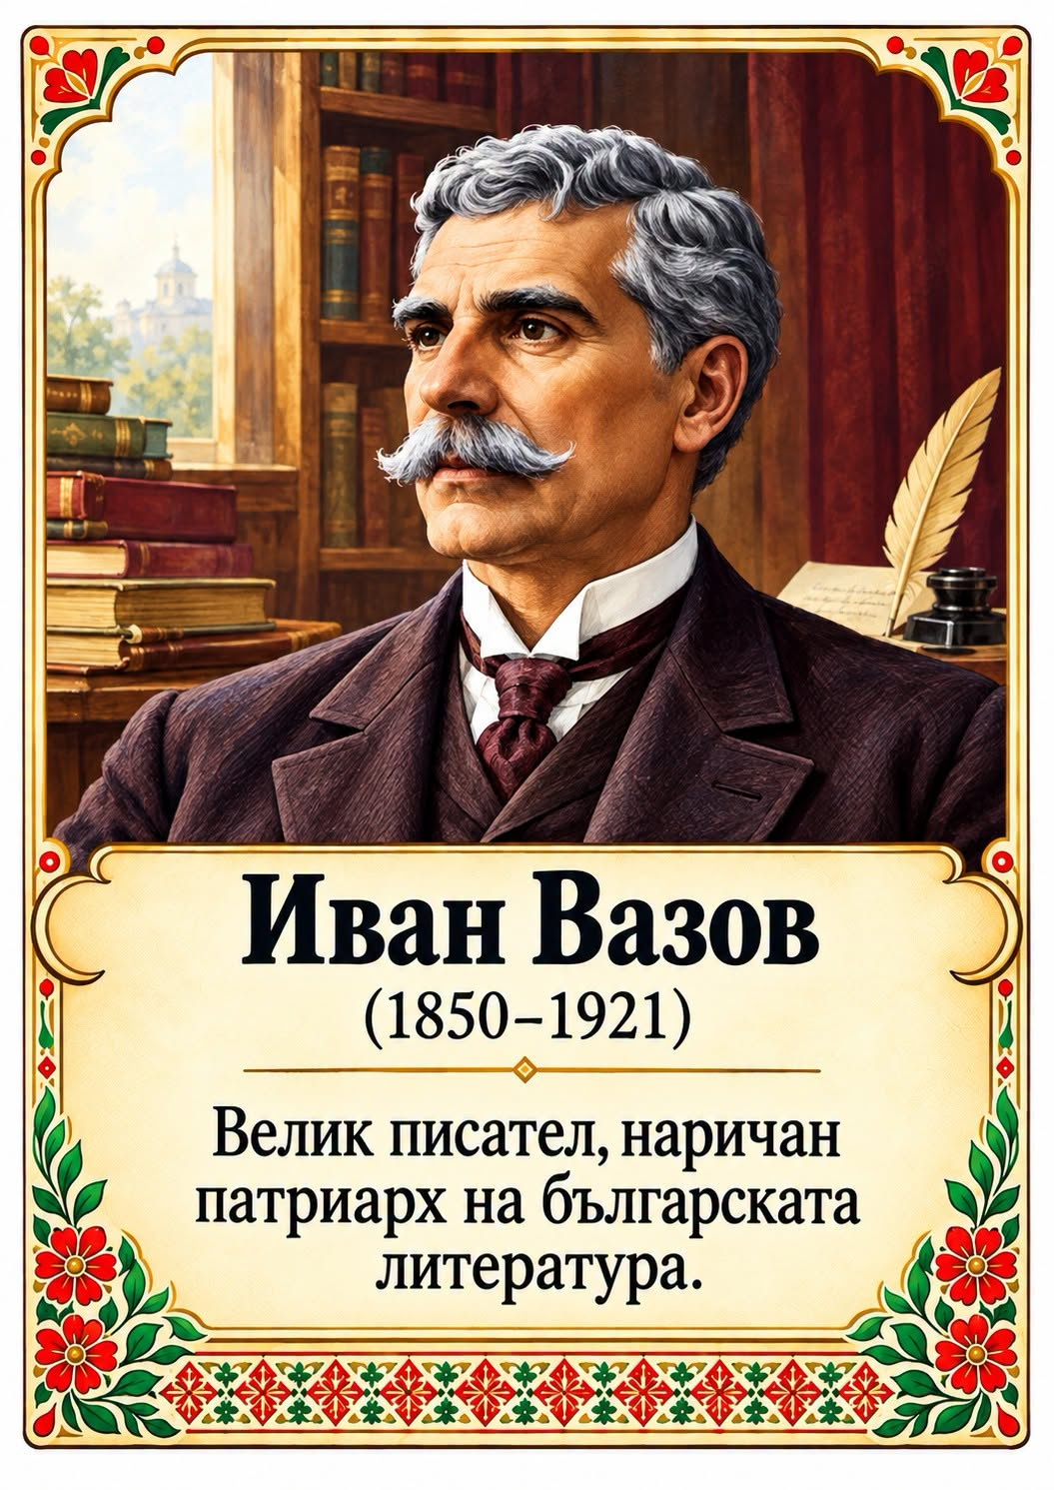
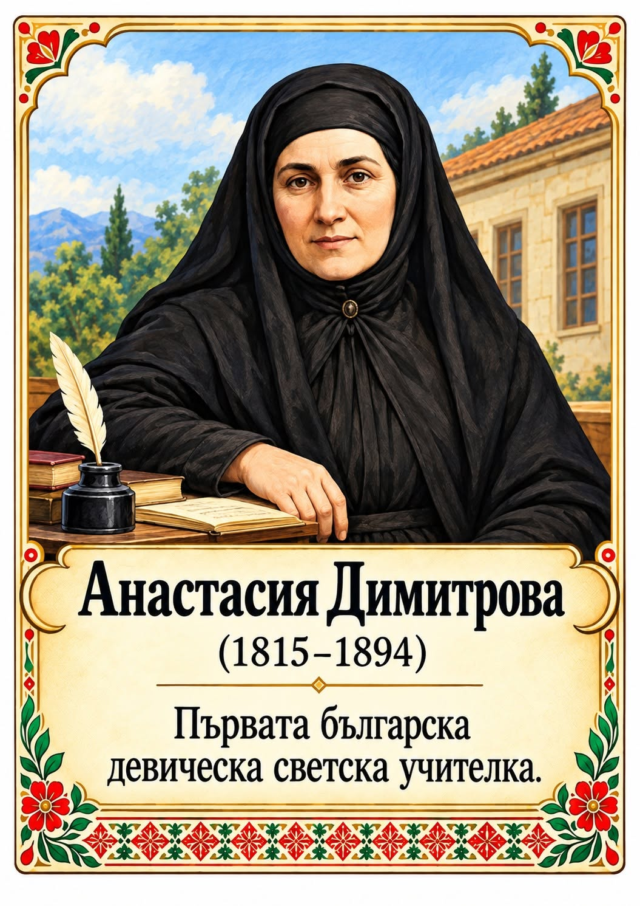

Slide 6
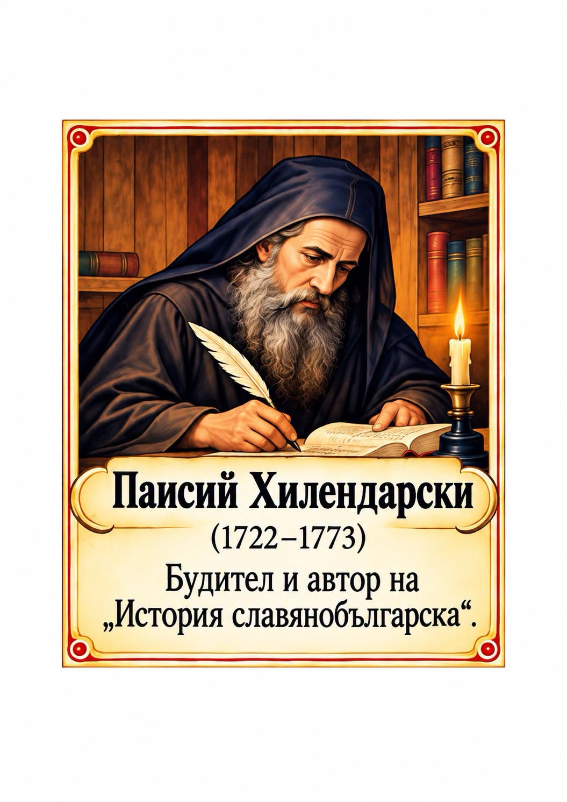


Slide 7
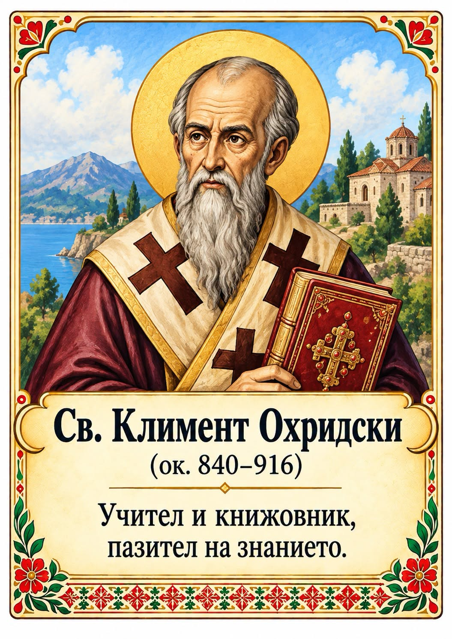


Slide 8



Slide 9
БЛАГОДАРЯ ЗА ВНИМАНИЕТО !

